Slide 1
Chapter 3
第三章 投影法及基本
几何要素的三视图

Slide 2

本章学习目标
了解投影法的基本概念、投影法的分类。
掌握正投影法的原理及特性，建立初步的空间投影概念。
掌握点、直线、平面在三投影面体系中投影特性和作图方法。
理解空间两直线的相对位置及判断方法，完成相关作图问题。
掌握直线上的点和平面上的点、线的作图方法。

Slide 3
本章目录
Catalogues
3.1 投影法的分类
3.2 三视图的形成及其投影规律
3.3 点的投影
3.4 直线的投影
3.5 平面的投影

Slide 4
3
1
.
投影法的分类
投影概念
投影法的类别

Slide 5
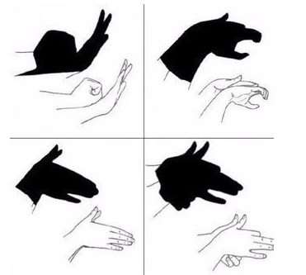
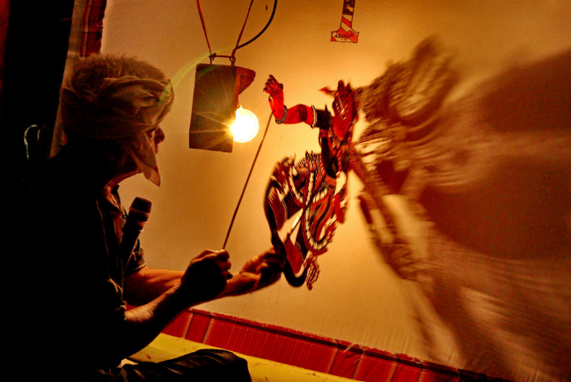
3.1.1 投影概念
在灯光或太阳光照射物体时，在地面或墙上就会产生与原物体相同或相似的影子，这就是一种投影现象。

Slide 6
S 投射中心
投射线
A 空间点
物体在投影面上的影像称投影，
获得投影的方法称投影法。
投影 (b)
a 投影
空间点 B
投影面

Slide 7

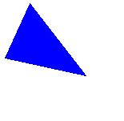
3.1.2 投影法的类别
中心投影法
平行投影法
a
a
投射线
P
P
P
A
A
b
c
b
c
B
C
B
C
S 投射中心
中心投影法一般不反映物体的实际大小和形状，由于度量性差，在工程制图中不采用此种方法。
在平行投影法中投影大小与物体和投影面间距离无关，度量性好。

Slide 8
平行投影法的特性：真形性、定比性、平行性
I. 真形性
平行于投影面的线段，其投影反映实长；
平行于投影面的平面，其在投影面上的投影反映平面的实形。
A
B
D
S
C
E
S
a
c
d
b
e
P
P
ed=ED
△abc≌△ABC

Slide 9
II. 定比性
III. 平行性
直线上两线段之比等于其投影之比。
空间两线段平行，则它们的投影仍相互平行。
C
A
C
B
A
B
D
b
a
c
c
a
d
P
P
b
定比性
AC∶CB = ac∶cb
平行性
AB∥CD，ab∥cd

Slide 10
平行投影法
分类：正投影法、斜投影法
投射方向
≠90°
90°
P
P
正投影法
斜投影法

Slide 11
正投影
是平行投影的一种，具有平行投影法的所有特性。
真形性
积聚性
类似性
投影面
q
r
s
Q
R
S
平行
垂直
斜交
空间平面或直线平行于投影面，其投影反映平面的实形或线段的实长。
空间平面或直线垂直于投影面，其投影积聚成一条线段或一个点。
空间一平面倾斜于投影面，其投影为空间图形的类似形。

Slide 12
3
2
.
三视图的形成及其投影规律
三投影面体系
三视图的形成及投影规律

Slide 13

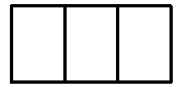
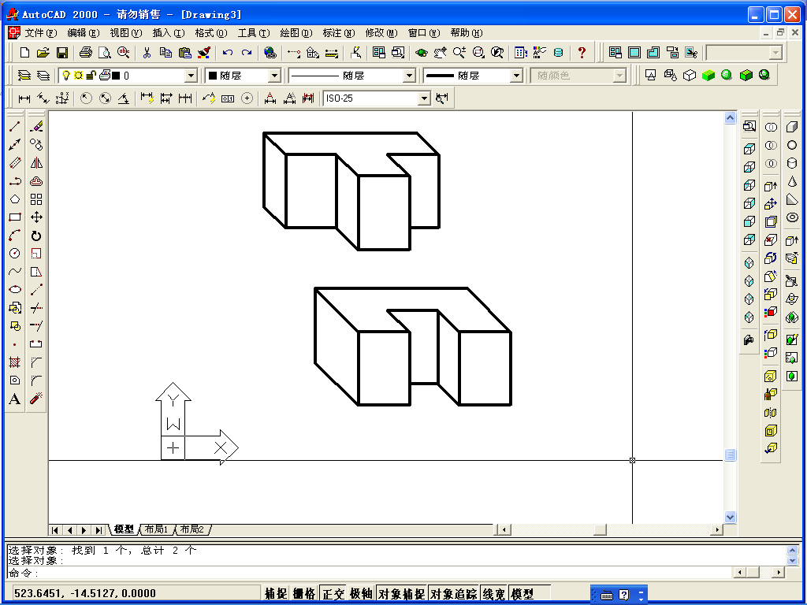

3.2.1 三投影面体系
在正投影法中仅用一个投影面，能否完全准确地表达物体的全部形状和结构？
投影面
不同的实体在一个投影面中的投影可能相同
一般情况下，在正投影法中仅用一个投影面，不能完全、准确地表达物体的全部形状和结构。

Slide 14
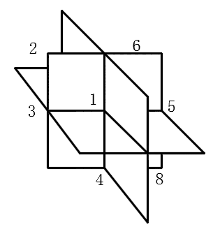
1
相互垂直的三个投影面将空间分成八个分角。
根据我国国家标准《技术制图》规定，机械图样是按正投影法将物体放在第一分角进行投影。

Slide 15
三投影面体系
将物体置于三个相互垂直的投影面内，从不同的方向向三个投影面
进行投影，这三个相互垂直的投影面构成的体系。
投影面
Z
正立投影面（简称正面或V面）
V
水平投影面（简称水平面或H面）
V
侧立投影面（简称侧面或W面）
W
W
X
O
投影轴
OX轴 V面与H面的交线
H
OY轴 H面与W面的交线
H
OZ轴 V面与W面的交线
Y

Slide 16
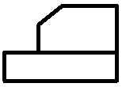
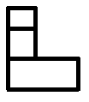

3.2.2 三视图的形成及投影规律
Z
W面向右旋转
V面不动
V
视图就是将物体向投影面投射所得的图形。
Z
W
W
X
O
V
H
O
Y
Y
X
H面向下旋转
H
Y

Slide 17
主视图 —— 立体的正面投影
高
主视图
左视图
俯视图 —— 立体的水平投影
长
宽
左视图 —— 立体的侧面投影
宽
三视图之间的度量对应关系:
俯视图
主、俯视图长相等且对正
长对正
主、左视图高相等且平齐
高平齐
宽相等
俯、左视图宽相等且对应

Slide 18
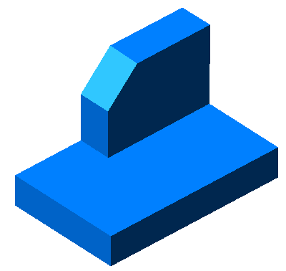
上
上
左
右
后
前
下
下
主视图
左视图
上
后
后
右
左
右
主视图反映：上、下 、左、右
俯视图反映：前、后 、左、右
左视图反映：上、下 、前、后
前
前
俯视图
左
下

Slide 19
例1 补全以下图（a）中的三视图。
（a）
（b）
（c）
根据“三等”关系：主视图和俯视图的各个相应部分用铅垂线对正(等长)；主视图和左视图的各个相应部分用水平线拉齐(等高)
从O点作一条向右下斜的45°线

Slide 20
3
3
.
点的投影
点在三投影面体系中的投影
两点的相对位置和重影点

Slide 21
为了作图准确和便于校核，作图时可把所画物体上的点、线、面用符号来标注。
一般规定空间物体上的点用大写的字母或罗马数字A、B、C、D…，Ⅰ、Ⅱ、Ⅲ、Ⅳ…表示，面用P、Q、R…表示。
点或面的投影用相应的小写字母表示。 H面投影用相应的小写字母表示，比如 、 、 ……；V面投影用相应的小写字母加一撇表示，比如 、 、 ……；W面投影用相应的小写字母加两撇表示，比如 、 、 ……。
直线不另注符号，用直线两端点的符号表示，如AB直线的正面投影是 。

Slide 22
3.3.1 点在三投影面体系中的投影
P
点在一个投影面上的投影能不能确定点的空间位置？
a′
A
P
b′
B1
点在一个投影面上的投影不能确定点的空间位置。
B2
B3

Slide 23
空间点A在三个投影面上的投影
Z
a′
点A的正面投影
V
a′
●
a
点A的水平投影
A
a″
X
●
●
W
O
a″
点A的侧面投影
a
●
H
Y
空间点用大写字母表示，点的投影用小写字母表示。请注意小写字母的规律！

Slide 24
不动
向右翻
转90°
Z
Z
V
W
V
a′
a
″
a′
a
z
a
_{Z}
●
●
●
A
a″
a
a
●
●
W
X
_{x}
O
Y
X
_{X}
O
a_{y}
a
a
a
a_{y}
●
_{Y}
●
H
H
Y
Y
向下翻转90°

Slide 25
Z
Z
a_{Z}
V
a_{Z}
a′
a″
a′
●
●
●
A
a″
a_{X}
●
●
W
X
a_{X}
O
Y
X
O
a_{Y}
a
a_{Y}
●
a
a_{Y}
●
H
Y
Y
① a′a⊥OX 轴
② aa_{x}= a″a_{z}= A 到V 面的距离=A 的 y 坐标
a′a_{x}= a″a_{y}= A 到H 面的距离=A 的 z 坐标
aa_{y}= a′a_{z}= A 到W 面的距离=A 的 x 坐标

Slide 26
例2 已知点A的两个投影，求第三投影。
a_{Z}
a″
a′
解法一:
●
●
用分规直接量取a″a_{Z}=aa_{X}
a_{X}
a
●
a′
a_{Z}
a″
解法二:
●
●
a_{X}
通过作45°线使a″a_{Z}=aa_{X}
a
●

Slide 27
例3 已知点的两个投影，求第三投影。
Z
Z
在哪里？
在哪里？
b″
b′
b″
a″
●
X
a′
O
a″
Y
X
O
Y
●
●
●
a
b
空间点A在哪里？
空间点B在哪里？
空间点A在OX轴上
空间点B在OZ轴上

Slide 28
3.3.2 两点的相对位置和重影点
两点的相对位置指两点在空间的上下、前后、左右位置关系。
判断方法
空间点A、B的相对位置如何？
x 坐标大的在左
Z
a′
a″
y 坐标大的在前
●
●
b′
b″
z 坐标大的在上
●
●
X
Y_{W}
a
●
●
Y_{H}
b
B点在A点之前、之右、之下。

Slide 29
重影点
表达点的相对位置关系
a′
a″
●
●
A、C为H面的重影点
c′
●
c″
●
●
( )
a c
被挡住的投影加( )
A、C为哪个投影面的重影点呢？

Slide 30
3
4
.
直线的投影
直线投影的特性
点与直线的相对位置及其投影特性
直线与直线的相对位置及其投影特性

Slide 31
3.4.1 直线投影的特性
a′
a″
●
●
b′
b″
将两点的同面投影用直线段连接，就得到直线段的同面投影。
●
●
1.各种位置直线的投影特性
a
●
直线对一个投影面的投影特性：
b
●
B
B
A
●
●
●
M
A
α
●
●
A
B
●
●
b
●
b
●
●
a≡b≡m
a
a
●
●
积聚性
真形性
类似性
直线垂直于投影面
投影重合为一点
直线平行于投影面
投影反映线段实长
ab=AB
直线倾斜于投影面
投影比空间线段短
ab=ABcosα

Slide 32
2.直线在三个投影面中的投影特性：
与三个投影面都倾斜
一般位置直线
正平线
平行于某一投影面，
倾斜于另两个投影面
投影面平行线
水平线
侧平线
特殊位置直线
正垂线
垂直于某一投影面，
平行于另两个投影面
投影面垂直线
铅垂线
侧垂线

Slide 33
（1） 投影面平行线
水平线（∥Ｈ面）
正平线（∥Ｖ面）
侧平线（∥Ｗ面）
与H 面的夹角:α 、 与V 面的角:β、 与W 面的夹角: γ
实长
a′
a″
a′
b′
a″
b″
a″
实长
γ
a′
b′
α
b″
β
b′
α
b″
a
a
β
γ
b
a
b
b
投影特性：
① 在其平行的那个投影面上的投影反映实长，并反映直线与另两投影面的倾角。
② 另两个投影面上的投影平行于相应的投影轴。
规律：一斜两直线，定是平行线；斜线在哪面，就是什么线

Slide 34
（2） 投影面垂直线
铅垂线（⊥Ｈ 面） 正垂线（⊥Ｖ 面） 侧垂线（⊥Ｗ 面）
e′
f′
e″(f″)
c′(d′)
d″
c″
a′
a″
●
●
b′
b″
d
●
e
f
a(b)
c
投影特性:
① 在其垂直的投 影面上，投影有积聚性；
② 另外两个投影，反映线段实长，且垂直于相应的投影轴。
  规律：一点两直线，定是垂直线；点在哪个面，就是什么线

Slide 35
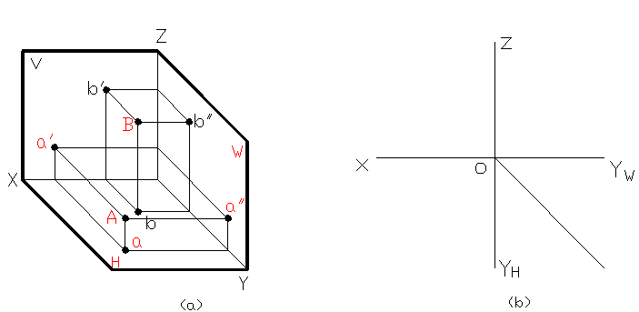
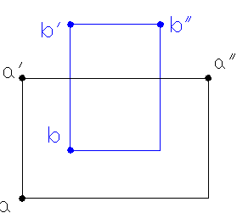
（3） 一般位置直线
投影特性：
三个投影都缩短。
即: 都不反映空间线段的实长及与三个投影面夹角的实际大小，且与三根投影轴都倾斜。
两个面倾斜，一定是一般位置直线。

Slide 36
3.4.2 点与直线的相对位置及其投影特性
V
b′
若点在直线上, 则点的投影必在直线的同面投影上，并将线段的同面投影分割成与空间相同的比例。
c′
B
a′
C
AC：CB= ac：cb= a′c′ ： c′b′ （定比性）
A
b
c
若点的投影有一个不在直线的同面投影上， 则该点必不在此直线上。
a
H

Slide 37
例4 判断点K是否在线段AB上。
a′
a″
方法一：
k′
因k″不在a″ b″ 上，故点K不在AB上。
●
k″
●
b″
b′
a
k
方法二：
●
因 ak：kb≠ a′k′ ： k′b′，
所以点K不在AB上。
应用定比性：
b

Slide 38
3.4.3 直线与直线的相对位置及其投影特性
（1）两直线平行
b′
V
d′
a′
B
c′
投影特性：
A
D
C
空间两直线平行，则其各同面投影必相互平行，反之亦然。
a
c
b
H
d

Slide 39
例5 判断图中两条直线是否平行。
b′
d′
对于一般位置直线，只要有两个同名投影互相平行，空间两直线就平行。
a′
c′
故：AB//CD
a
c
b
d

Slide 40
例6 判断图中两条直线是否平行。
c′
c″
对于特殊位置直线，只有两个同名投影互相平行，空间直线不一定平行。
a′
a″
d′
d″
b′
b″
c
方法：求出侧面投影。
b
AB与CD不平行。
求出侧面投影后可知：
d
a

Slide 41
（2）两直线相交
V
c′
b′
交点符合点的投影规律
b′
k′
c′
k′
a′
d′
A
C
B
a′
d′
K
D
a
d
k
d
b
a
c
H
c
k
b
投影特性
若空间两直线相交，则其同面投影必相交，且交点的投影必符合空间一点的投影规律。

Slide 42
例7 过C点作水平线CD与AB 相交。
b′
c′
k′
d′
●
a′
X
O
a
d
1.先作正面投影：作c′ d′∥OX 交a′ b′于k′。
k
b
2.依据点的投影规律，找出k点，连接ck并延长。
c
●
3.d点在ck的延长线上，依据点的投影规律，求得d。

Slide 43
（3）两直线交叉
d′
3′
两直线是否相交？
a′
1′(2′ )
●
●
4′
c′
●
b′
c
投影特性：
2
b
●
★ 同面投影可能相交，但 “交点”不符合空间一个点的投影规律。
●
a
●
3(4 )
d
★ “交点”是两直线上的一 对重影点的投影，用其可帮助判断两直线的空间位置。
1
Ⅰ、Ⅱ是Ｖ面的重影点，
Ⅲ、Ⅳ是H面的重影点。

Slide 44
3
5
.
平面的投影
各种位置平面的投影特性
点、直线与平面的相对位置及其投影特性

Slide 45
3.5.1 各种位置平面的投影特性
平面在三投影面体系中的投影，由围成该平面的点和线的同面投影确定。
平面对于三投影面的位置可分为三类
投影面垂直面
投影面平行面
一般位置平面
投影面垂直面
垂直于某一投影面
倾斜于另两个投影面
特殊位置平面
投影面平行面
平行于某一投影面
垂直于另两个投影面
一般位置平面
与三个投影面都倾斜

Slide 46
1. 投影面垂直面
b′
b″
只垂直正面投影面——正垂面
c′
c″
只垂直水平投影面——铅垂面
a′
a″
只垂直侧面投影面——侧垂面
投影特性：
β
c
在它垂直的投影面上的投影积聚成直线。该直线与投影轴的夹角反映空间平面与另外两投影面夹角的大小。
b
γ
积聚性
a
另外两个投影面上的投影有类似性。
ABC是什么平面？
规律：两框一斜线，定是垂直面；斜线在哪面，就是什么面。
ABC是铅垂面。

Slide 47
2. 投影面平行面
b′
c′
a″
c″
b″
a′
平行于正面投影面——正平面
平行于水平投影面——水平面
平行于侧面投影面——侧平面
a
投影特性：
c
实形
在它所平行的投影面上的投影反映实形。
b
另两个投影面上的投影分别积聚成与相应的投影轴平行的直线。
ABC是什么平面？
规律：一框两直线，定是平行面；框在哪个面，就是什么面。
ABC是水平面，水平投影反映实形。

Slide 48
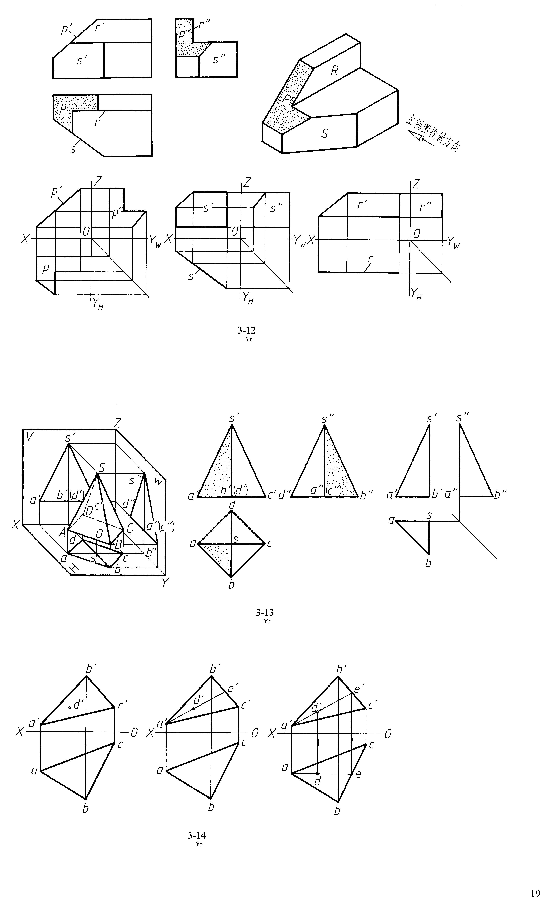
例8 参照立体图，说明立体上每个平面相对于投影面的位置。
P 为正垂面
S 为铅垂面
R 为正平面

Slide 49
3. 一般位置平面
b′
b″
c′
c″
a′
a″
投影特性：
b
三个投影都是类似形。
a
c

Slide 50
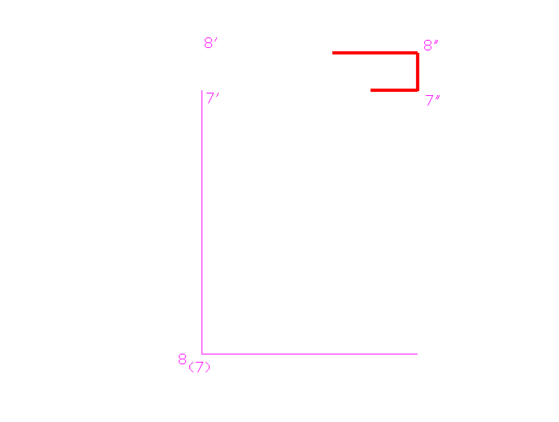
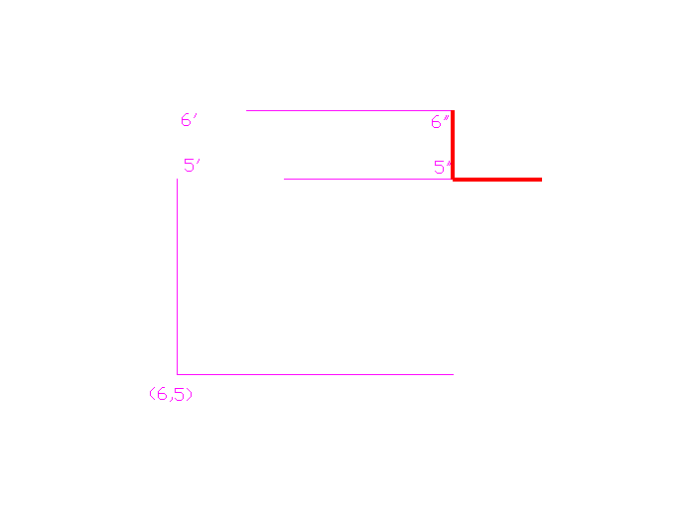
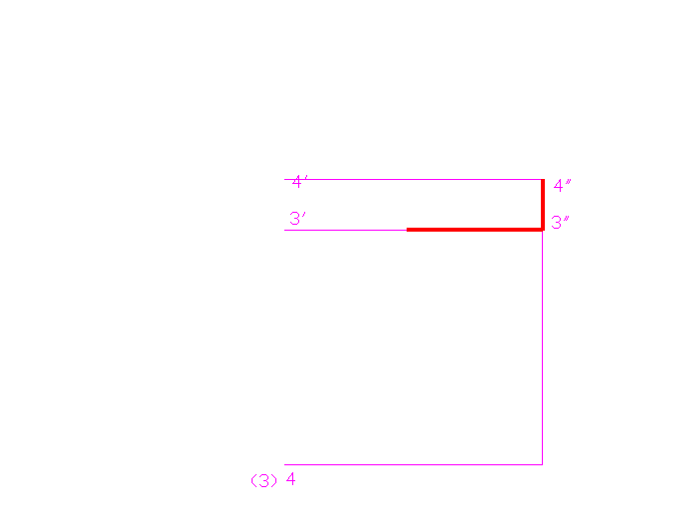
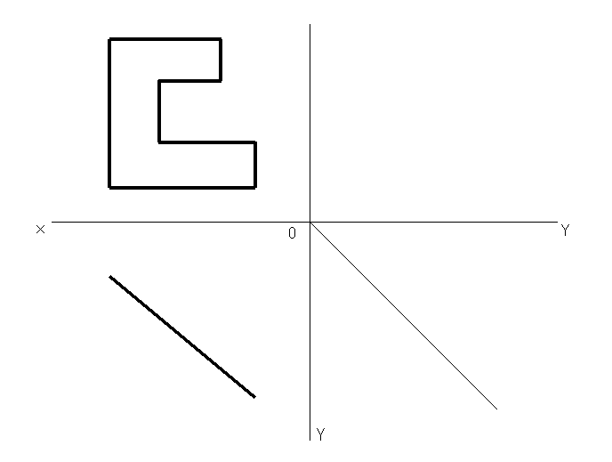
例9 已知平面图形的V面和H面投影，求其W面投影。
1′
1″
2′
2″
1
（2）

Slide 51
4. 平面上的直线和点
（1）平面上取任意直线
如何判断直线在平面内？
方法一：若一直线通过平面上的两点，则此直线必在该平面内。
方法二：若一直线通过平面上的一点，且平行于该平面上的另一直线， 则此直线在该平面内。

Slide 52
例10 已知平面由相交的两直线AB、AC 所确定，试在平面内任作一条直线。
（利用方法二）
（利用方法一）
解法二
解法一
d′
b′
b′
m′
n′
c′
c′
a′
a′
b
b
m
a
d
a
n
c
c
有无数个解

Slide 53
例11 在平面ABC 内作一条水平线，使其到H 面的距离为20mm。
a′
m′
n′
20
c′
b′
b
c
本题有几个解？
n
m
唯一解！
a

Slide 54
(2)平面上取点
面上取点的方法：定点先定线。
即：找出过此点而又在平面内的一条直线作为辅助线，然后再在该直线上确定点的位置。
例12 已知K点在平面ABC上，求K点的水平投影。
b′
k′
c′
●
a′
利用平面的积聚性求解
a
b
●
k
c

Slide 55
例13 已知M点在平面EFG上，求M点的水平投影。
f ′
h′
m′
●
g′
e
通过在面内作辅助线求解
f
h
e
●
m
g

Slide 56
例14 如图所示，已知一般位置平面ABCD的正面投影和AB、AD 两条边的水平投影ab和ad，补全该面的水平投影。
c′
d′
分析：ABCD 既然是平面，则它的对角线必相交。
b′
k′
作图：
1）连接a′、c′和b′、d′，得交点k′；
a′
2）连接b、d，在bd上求出k，并连接a、k；
a
d
3）在ak上求出c，连接b、c 和d、c，即得该平面的水平投影；
b
k
c

Slide 57
作业
2.3 所有
2.4 所有
3.2
1. (1） (4) (5) (6） (7）
(2) (3) (6) (7) (8) (9)
(1) (3) (4) (5)

Slide 58
本章结束
注意及时复习和勤于练习!

